Slide 1
Các Ứng Dụng Chủ Chốt
CHỦ ĐỀ D. MICROSOFT POWERPOINT

Slide 2
CHỦ ĐỀ D.
MICROSOFT POWERPOINT
Bài 1. Tớ tạo được bản trình chiếu rất dễ dàng
Bài 2. Bản trình chiếu của tớ thật hấp dẫn

Slide 3
Bài 1.
Tớ tạo được bản trình chiếu rất dễ dàng
Trong bài học này, bạn sẽ được giới thiệu về một ứng dụng có chức năng tạo và quản lý các bản trình chiếu. Bạn sẽ hiểu được các kiến thức cơ bản về:
Cấu trúc tổng quát và các hướng dẫn để tạo bản trình chiếu.
Tạo các bản trình chiếu trống hoặc sử dụng mẫu trình chiếu để tạo bản trình chiếu mới.
Thay đổi cách hiển thị các slide.
Chèn, xóa slide.
Thay đổi bố cục hoặc thiết kế của slide.

Slide 4
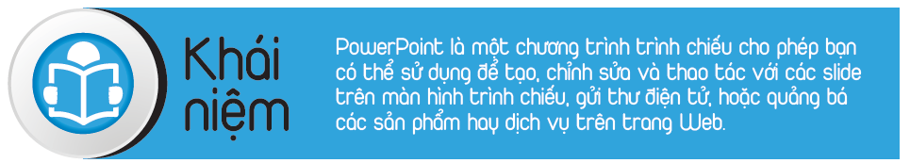
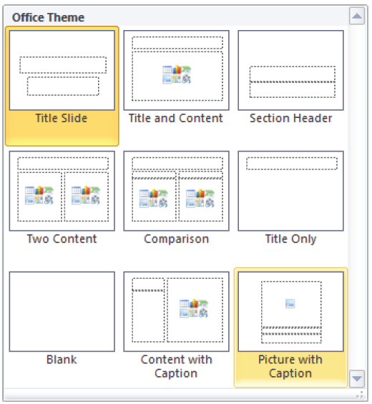
PowerPoint là gì?
PowerPoint bao gồm rất nhiều tính năng để nâng cao giao diện trình chiếu, bao gồm khả năng thiết lập font chữ và cỡ chữ, màu nền của mỗi slide, hoạt cảnh, hoặc các hiệu ứng dịch chuyển để giúp duy trì sự đồng nhất trong toàn bộ bài trình chiếu.

Slide 5
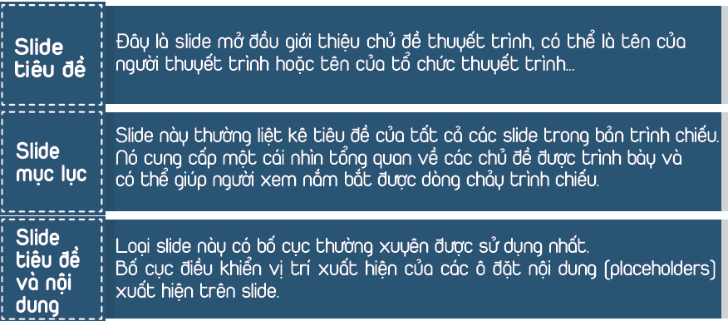
PowerPoint là gì?

Slide 6
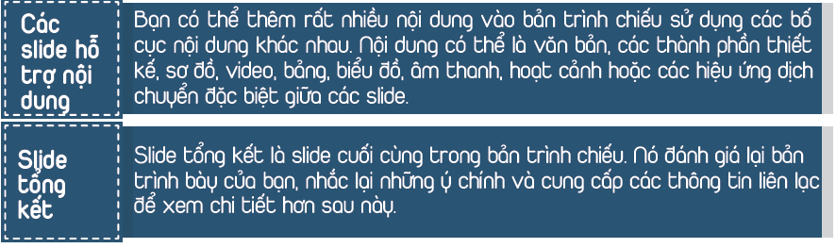
PowerPoint là gì?

Slide 7
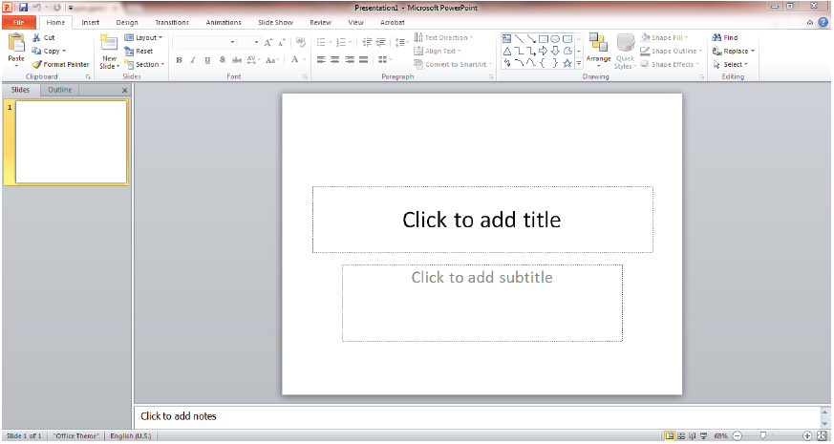
Khi PowerPoint khởi động, một bản trình chiếu mới được mở như dưới đây. Bạn cũng có thể mở một bản trình chiếu đang tồn tại

Slide 8
Quản lý các Slide
Chèn các Slide mới
Thay đổi bố cục của Slide
Xóa các Slide
Sắp xếp lại các Slide

Slide 9
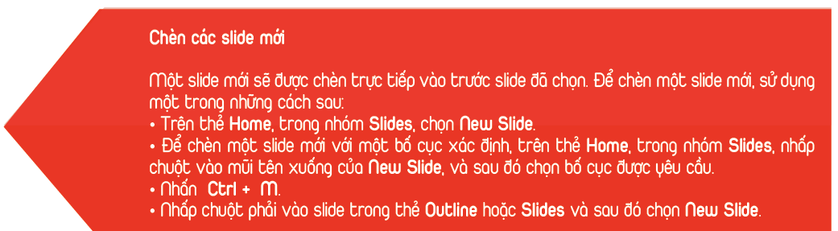
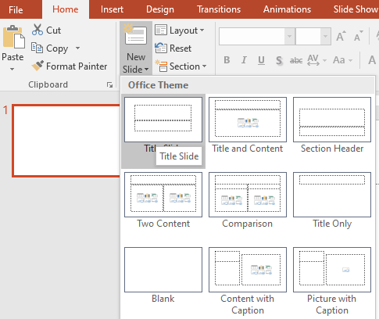
Quản lý các Slide
2
Nhấp chuột phải
1
3
4

Slide 10

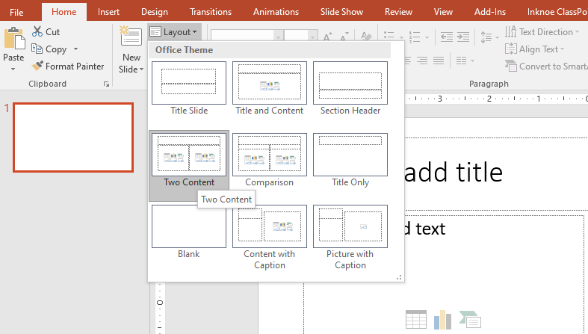
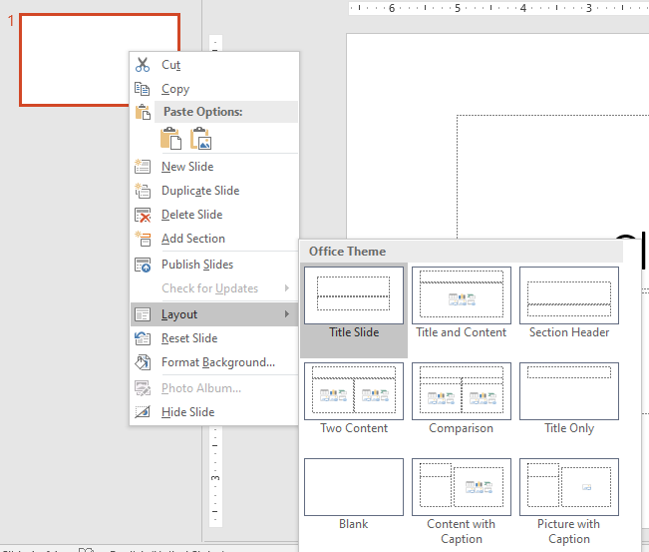
Quản lý các Slide
1
Nhấp chuột phải
2

Slide 11
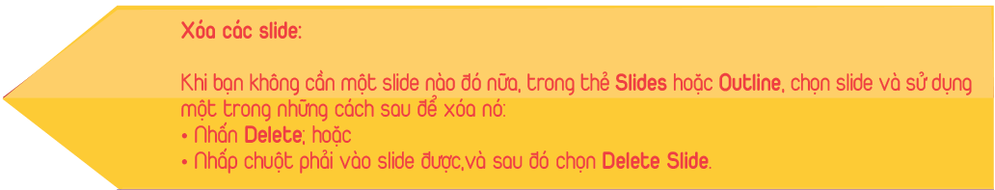
Quản lý các Slide
Nhấp chuột phải

Slide 12
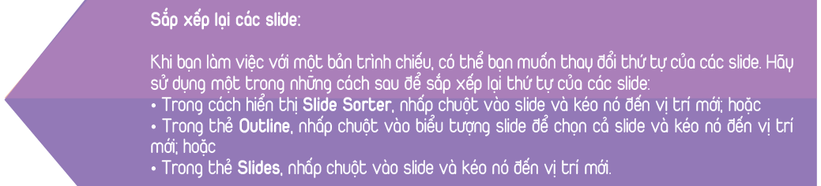
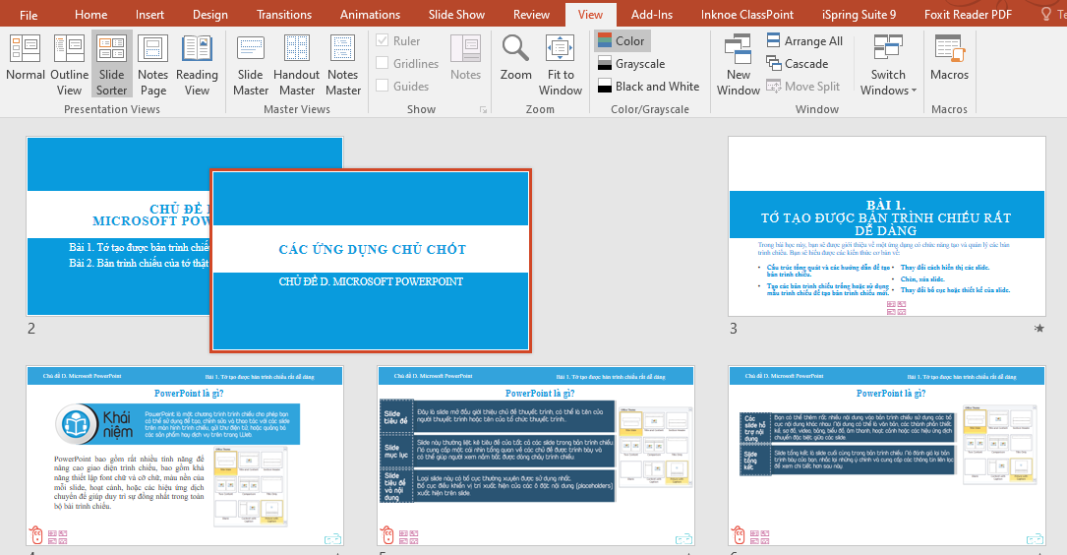
Quản lý các Slide

Slide 13
Cảm ơn các con!

